Slide 1
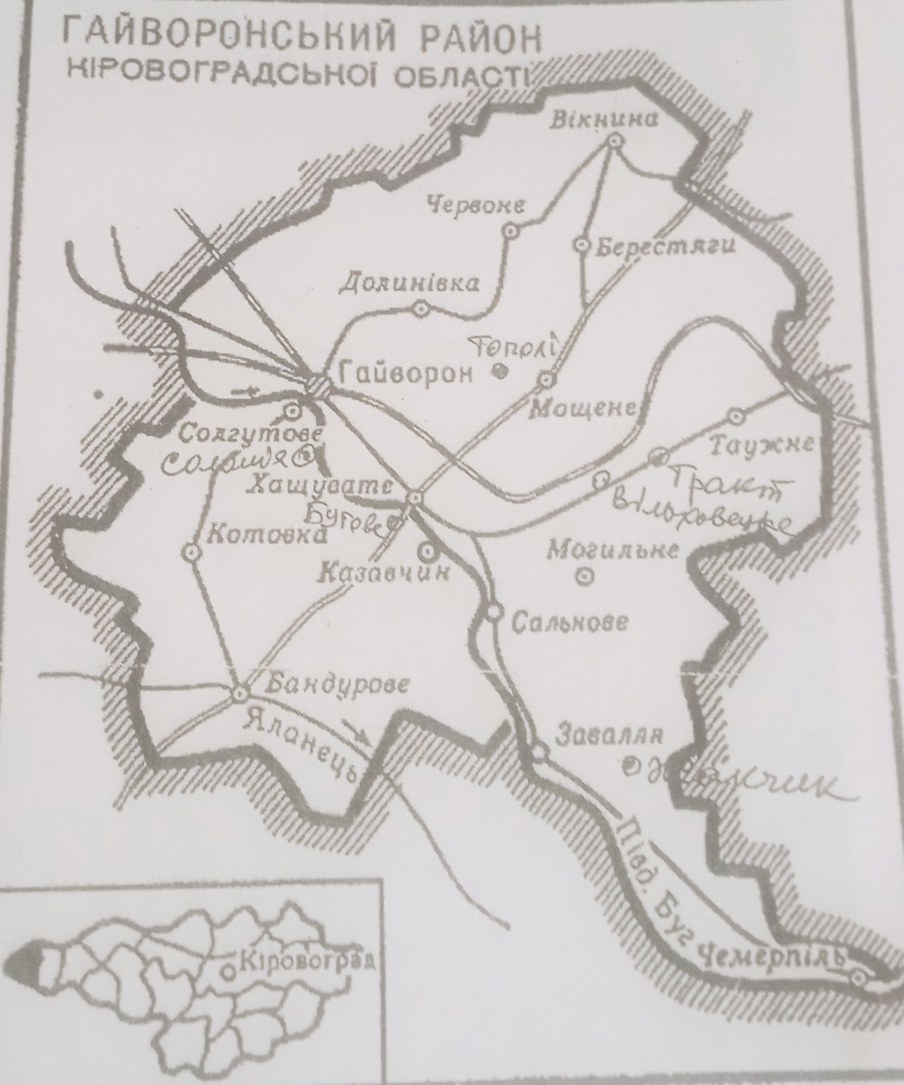




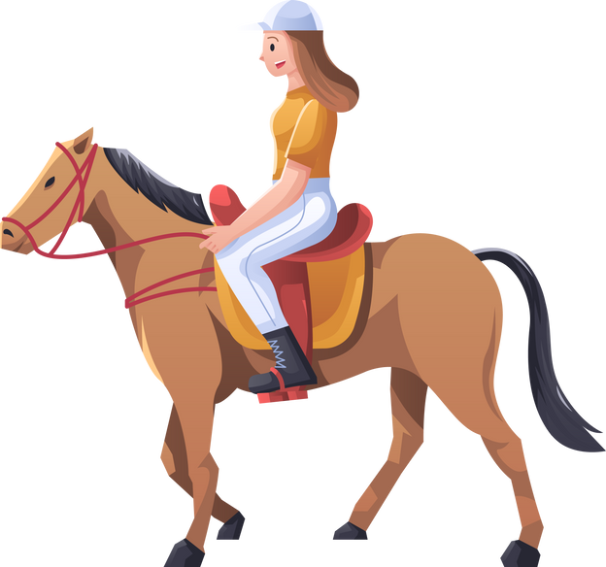
На коні до історії Казавчина
( Розкриття історико-туристичного потенціалу околиць села)
Федурко Ксенія Миколаївна
комунальний заклад «Центральноукраїнський науковий ліцей-інтернат Кіровоградської обласної ради» (м.Олександрія, Кіровоградська область); здобувачка освіти 10-В класу; Кіровоградська Мала академія наук учнівської молоді, м.Кропивницький;
Лановенко Віта Романівна, учитель історії комунального закладу «Центральноукраїнський науковий ліцей-інтернат Кіровоградської обласної ради»

Slide 2



Актуальність
Зберегти та популяризувати історію козацьких степів та історичних пам'яток Хащуватського старостинського округу.
Новизна роботи
Новизною роботи є проходження маршруту верхи на коні, в дусі минулого

Slide 3


ПРАКТИЧНЕ ЗНАЧЕННЯ
Результати дослідження можуть бути використаними
  як туристичний маршрут
  на уроках історії та мистецтва
  на виховних годинах
  лекціях з краєзнавства

Slide 4


МЕТА І ЗАВДАННЯ
В роботі автор ставив собі за мету опрацювати наукові матеріали та дослідити пам'ятки Хащуватського старостинського округу
1.
зібрати і проаналізувати краєзнавчі джерела
2.
описати історію культурної спадщини
3.
розробити карту пам'яток та історико-туристичний маршрут краєм

Slide 5
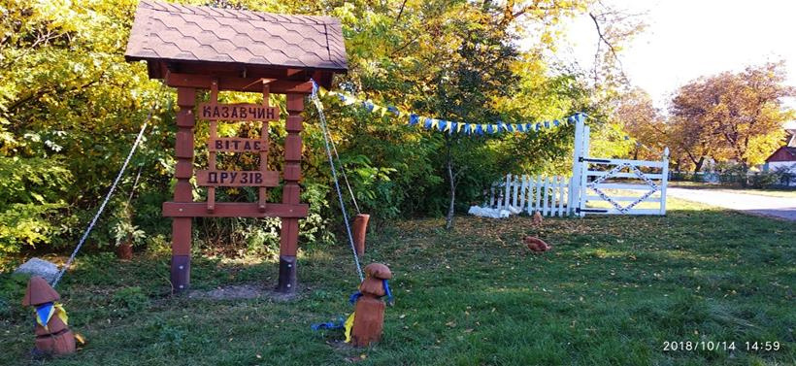

Об'єкт дослідження: історія села Казавчин та його околиць
Предмет дослідження: історичні пам'ятки, що збереглися на околицях села Казавчин Голованівського району Кіровоградської області
Методи дослідження:
  Історичний метод
  Аналіз джерел
  Узагальнення
  Картогрофування
фото автора

Slide 6




КАЗАВЧИН:
мальовниче село з багатою історією
• Розташоване у Південно-Східному Поділлі.
• Археологічні знахідки свідчать про давнє козацьке поселення.
• Перша писемна згадка про село датується 1674 роком.
• Назва села має козацьке коріння.
• Колись територія Казавчина належала князю Потоцькому.
• Сьогодні Казавчин - це чудове місце для відпочинку та дослідження історії.

Slide 7
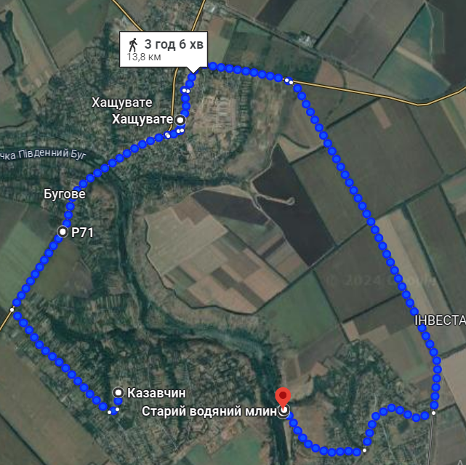

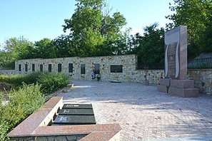
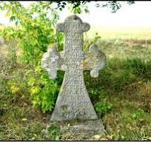
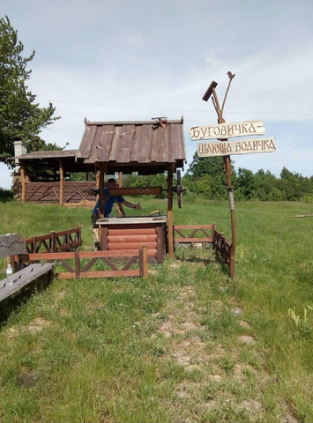
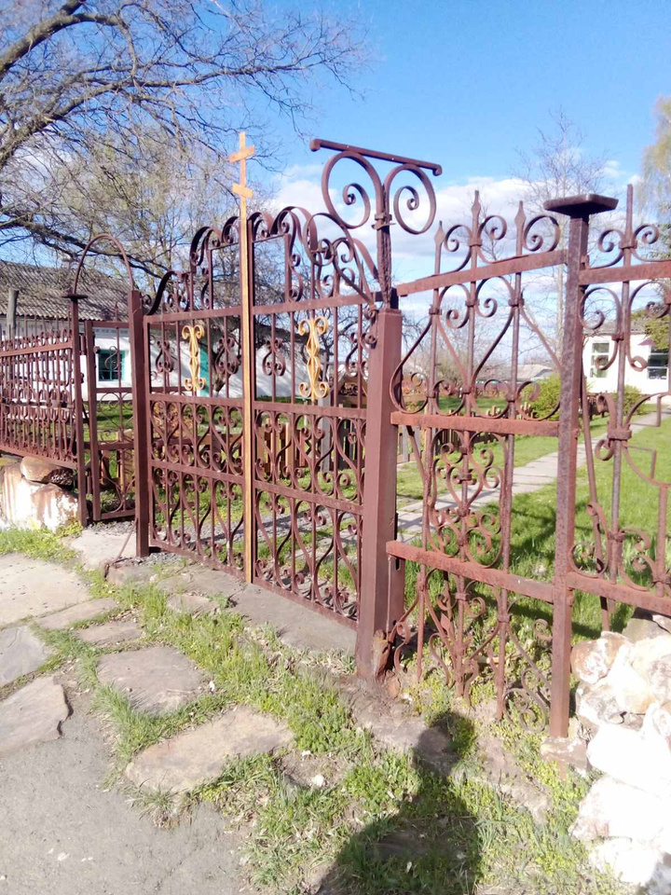
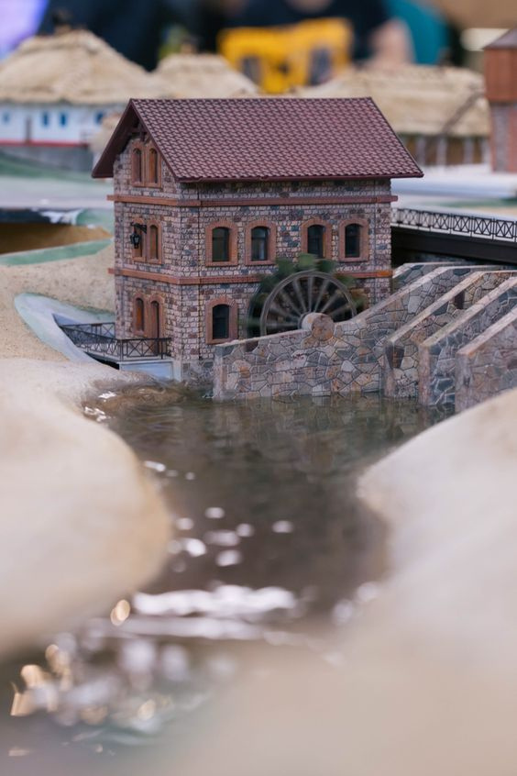
Мапа історико-туристичної екскурсії
“На коні до історії Казавчина”

Slide 8
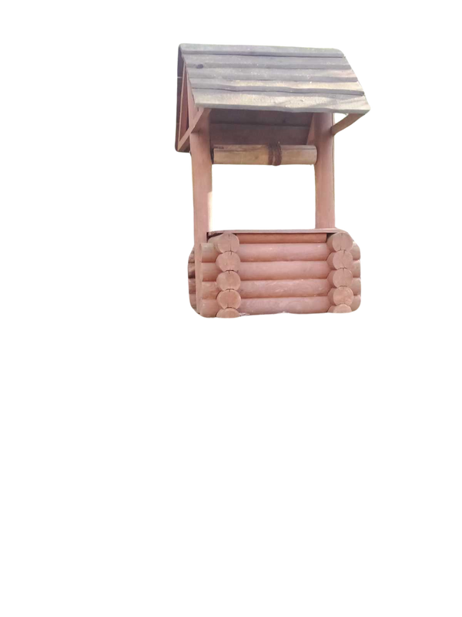
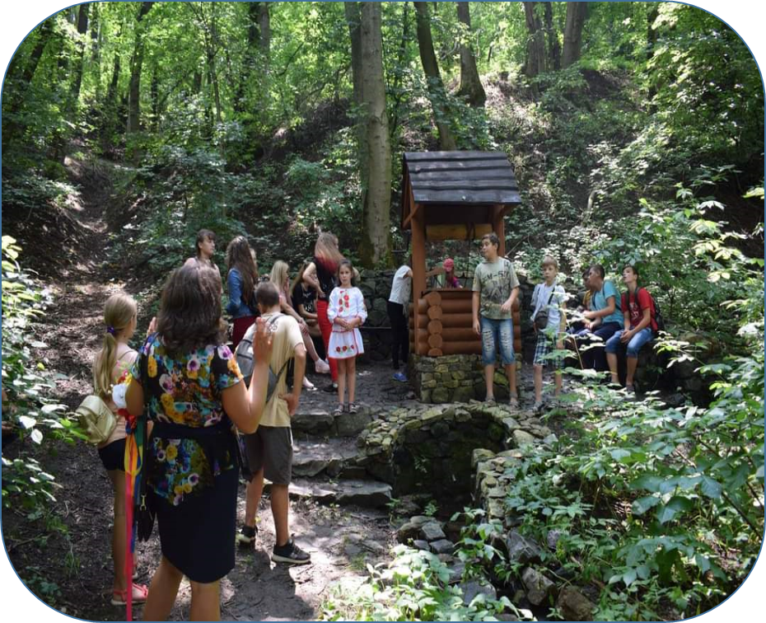
Криниця -
пам'ятник Надії
• Попова левада – мальовничий куточок села Казавчин.
• Тут знаходиться легендарна казавчинська криниця.
• За легендою, під час жахливої засухи криниця врятувала село від голоду.
• Дівчина Галина, помолившись біля криниці, побачила чудо – вода в ній почала підніматися.
• З того часу криниця стала "Пам'ятником Надії" і символом віри.
• Сьогодні криниця є популярним місцем паломництва та джерелом цілющої води.
фото автора

Slide 9
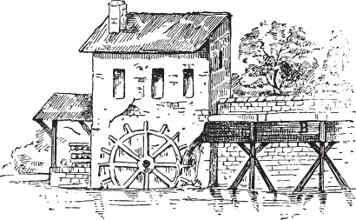
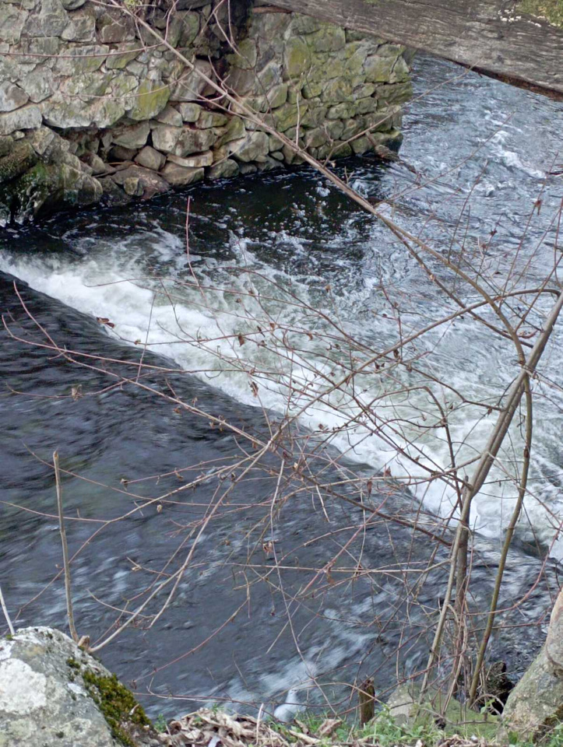
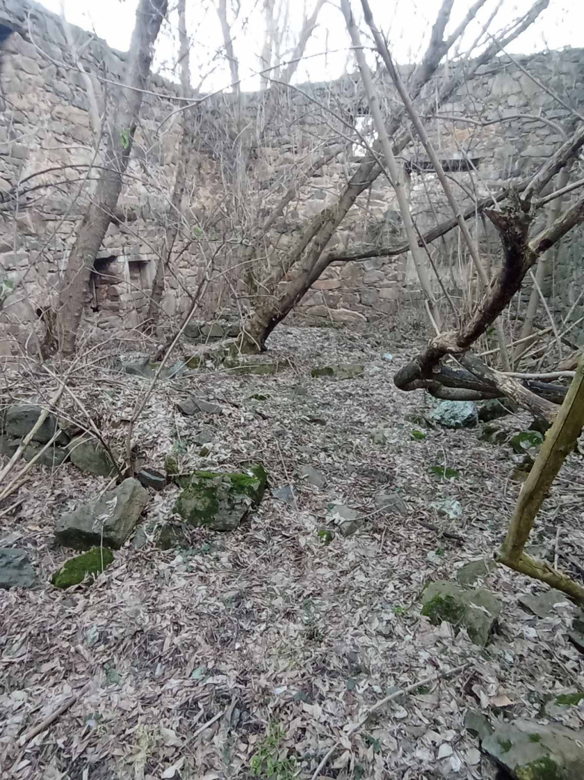
Силів Млин
Макет водного млина
фото з відкритих джерел
Залишки кладки стін
фото автора

Slide 10
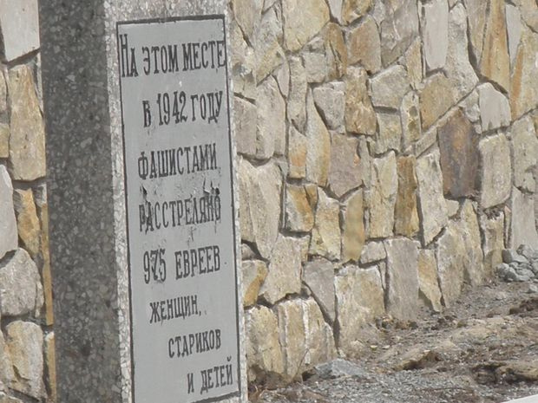
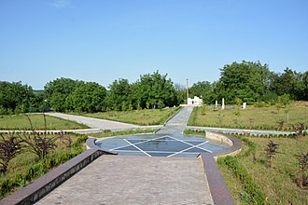
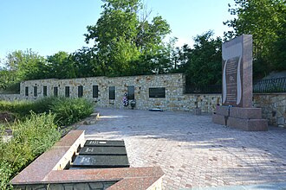
фото автора
Меморіал Хащуватської трагедії
Хащувате - село з багатою історією, відоме з 1362 року (можливо, й давніше).
У 14 столітті воно входило до складу Великого Князівства Литовського під назвою Качучинка.
Під час Другої світової війни село окупували німці. Хащувате було єврейським містом, де окупанти жорстоко поводилися з населенням. Ці події відомі як Хащувацька трагедія. Меморіальний комплекс зберігає пам'ять про ці страшні часи.

Slide 11

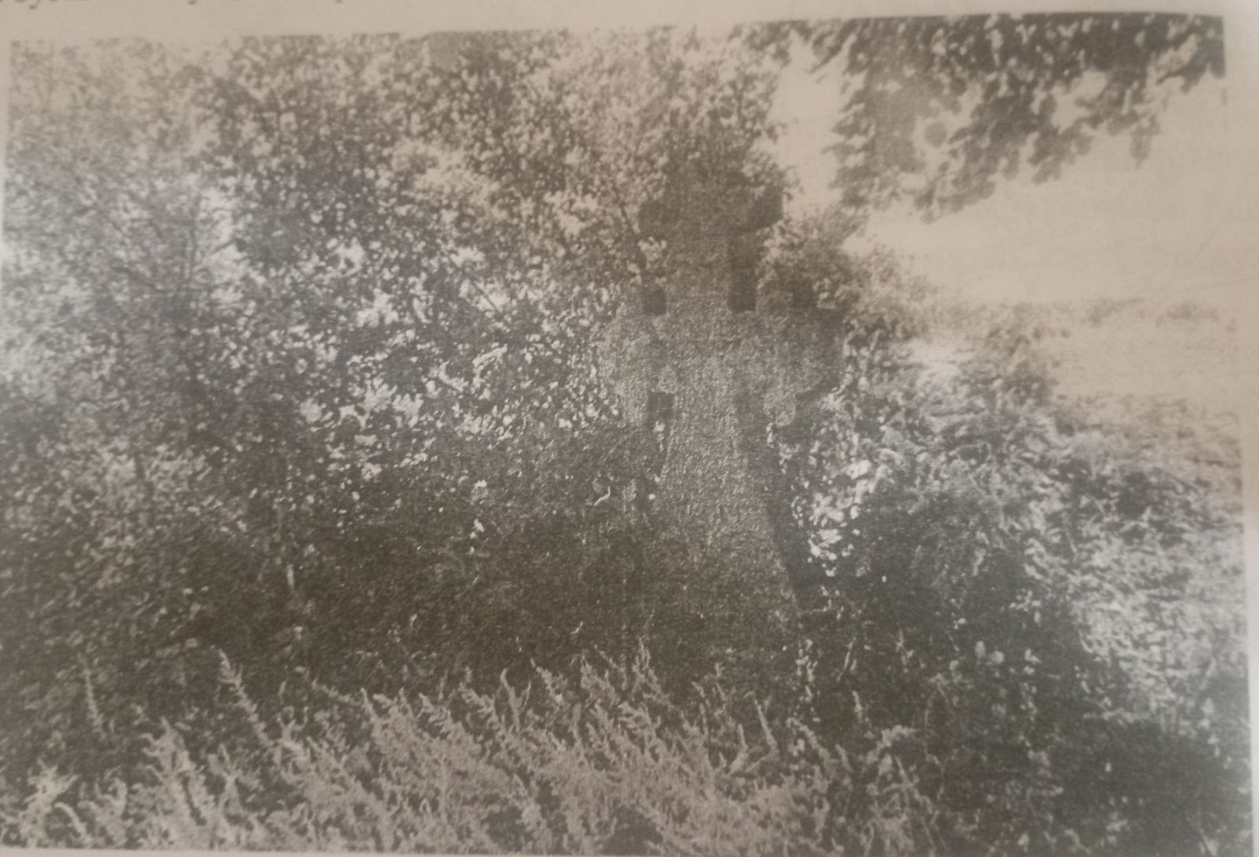

Чумацький хрест
фото автора
Фото з книги
“Казавчин моя колиска і надія”
Біля села казавчин проходив шлях з міста Балти до міста Умань, яким колись їздили чумаки в Крим по сіль
Чумацький хрест

Slide 12
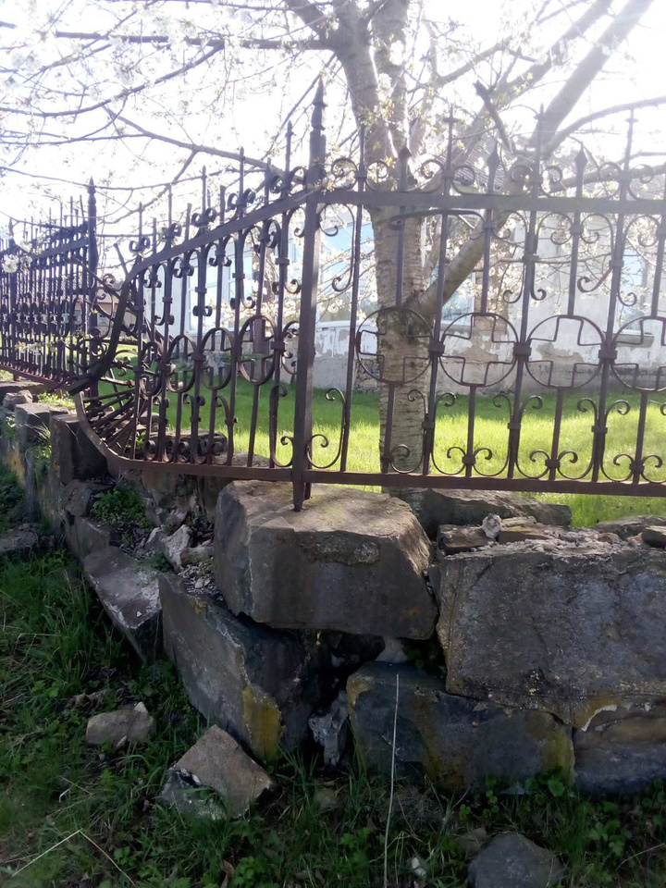
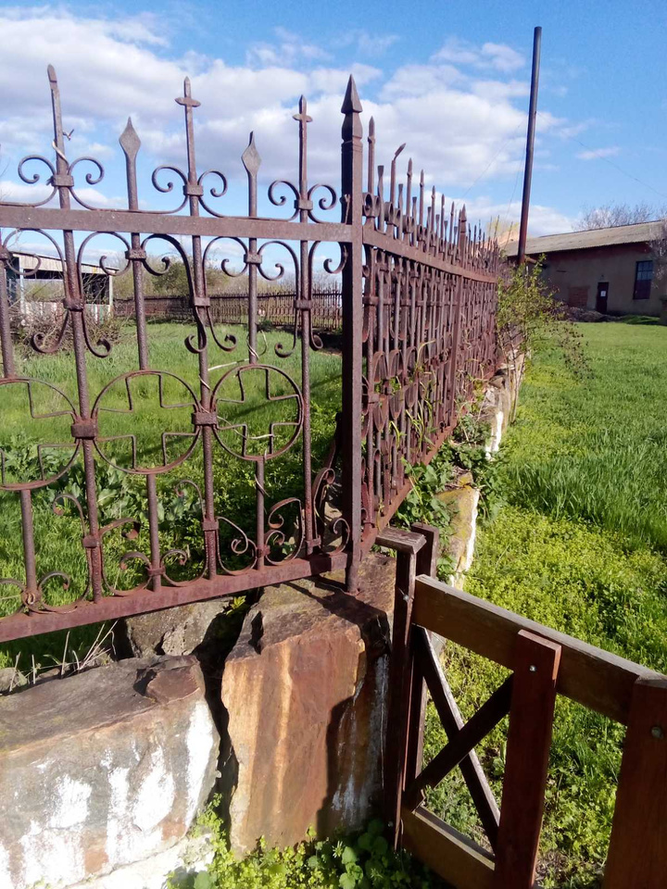
фото автора
Місце зруйнованої церкви с. Казавчин
і її паркан, який зберігся:
шедевр ковальського мистецтва початку ХІХ ст.

Slide 13


Висновок
• Дослідження історії та культурної спадщини с. Казавчин є цінним внеском у збереження місцевої ідентичності.
• Зібрані та проаналізовані історичні джерела описують багату історію краю.
• Розроблено історико-туристичний маршрут "На коні до історії Казавчина" та карту пам'яток для популяризації регіону.
• Усі завдання дослідження виконано успішно, що підтверджує ефективність методології.
• Пам'ятки Казавчина потребують збереження та реставрації.
• Дослідження може слугувати базою для подальших наукових робіт та розвитку туризму в регіоні.

Slide 14

Список використаної літератури
  Аніконова Г. Казавчин моя колиска і надія. - 2007 рік. - 262 С.
2. https://e-kolosok.org/naukova-robota-sil-s-kyy-zelenyy-turyzm-iak-perspektyvnyy-napriam-rozvytku-sela-kazavchyn/#google_vignette
3 https://haivoron-miskrada.gov.ua/turistichnij-marshrut-№6-11-44-27-03-08-2021/
4. https://haivoron-miskrada.gov.ua/turistichnij-marshrut-№4-11-44-27-03-08-2021/

